Slide 1

XXXIV Reunião do Conselho de Ministros do COSAVE
XXVIII Reunião Ordinaria
do CAS
Presidência do Brasil
21-22 de agosto 2014, Assunção,Paraguai

Slide 2
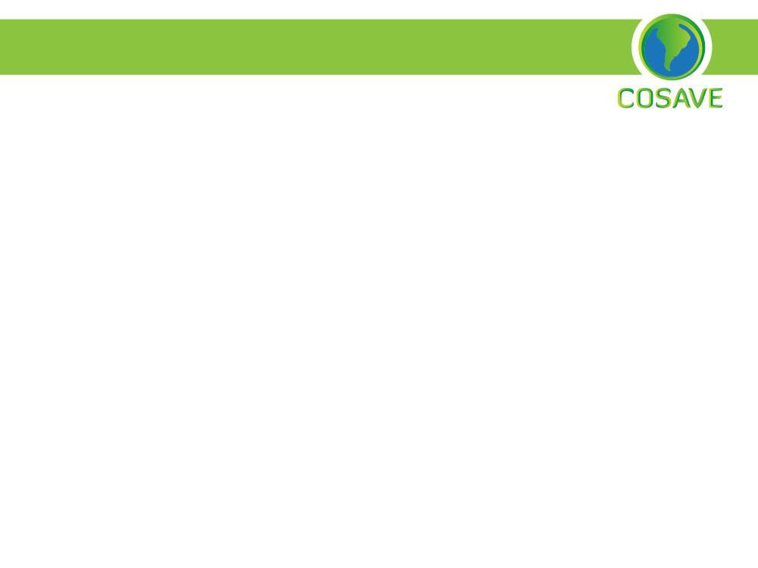
XXVIII RO CAS
Temas Propostos
Resolução 135/34-14M: Aprovar addendum ao atual Convênio de Cooperação IICA/COSAVE – extensão da vigência;
Resolução 136/34-14-M: Solicitar cooperação IICA para formulação de projeto (STDF) - melhorar a situação fitossanitária e facilitar o acesso a mercados;

Slide 3
XXVIII RO CAS
Temas Propostos
Projeto Escola Regional Virtual sobre Inspeções Fitossanitárias
Situação aportes dos países 2014
Principais ações 2014

Slide 4

XXVIII RO CAS
1. Addendum ao Convênio COSAVE/IICA
1° Convênio COSAVE/IICA foi firmado em 1989
Último Convênio firmado em 2010 para período 2011 - 2014
Resolução 135/34 - 14 M
Aprovar o Addendum Nº1 ao Convênio de Cooperação para estender sua vigência até 31 de julho de 2015.
Solicitar ao IICA que continue com os trâmites requeridos para renovar o Convênio por quatro anos.

Slide 5
XXVIII RO CAS
2. Projeto de fortalecimento da capacidade fitossanitária regional
Resolução 136/34 - 14 M
Solicitar ao IICA cooperação para formular projeto para fortalecer a capacidade de implementação de medidas fitossanitárias;
Serão considerados:
Metodologia avaliação do impacto da implementação de medidas fitossanitárias; capacitação e aplicação a casos específicos.
Consequências econômicas e o impacto ambiental no procedimento de ARP, em especial para pragas importantes para a região.
Aspectos e recursos necessários para complementar a ERVIF.
Apresentar o projeto ao STDF/OMC para financiamento.

Slide 6


XXVIII RO CAS
Projeto Escola Regional Virtual sobre Inspecione Fitossanitária
Contribuir a proteger la situación fitosanitaria, y por tanto mejorar la productividad y competitividad agrícola, de las Regiones Sur y Andina mediante el incremento de la capacidad técnica de las ONPF, y otros servicios oficiales, para una adecuada inspección y certificación fitosanitaria.

Slide 7


XXVIII RO CAS
Projeto Escola Regional Virtual sobre Inspecione Fitossanitária
Países que participan: Argentina, Bolivia, Brasil, Chile, Colombia, Paraguay, Perú y Uruguay
Inicio del proyecto: Octubre 2012
Fin del Proyecto: Octubre 2014

Slide 8










XXVIII RO CAS
3. Projeto Escola Regional Virtual sobre Inspecione Fitossanitária
Bases y marcos referenciales
Modulo internacional
Modulo Nacional
Modulo Nacional
Modulo Nacional
Modulo Nacional
Modulo Nacional
Modulo Nacional
Modulo Nacional
Modulo Nacional
Aspectos específicos y diferenciales propios de cada territorio

Slide 9




XXVIII RO CAS
3. Projeto Escola Regional Virtual sobre Inspecione Fitossanitária
Principales desafíos actuales del proyecto
Minimizar las diferencias de avance entre países
Alianzas con Universidades en los países
Gobernabilidad
Sustentabilidad financiera

Slide 10
XXVIII RO CAS
4. Situação dos aportes e dívida dos países em 2014
Situação da dívida dos países - 18/08/2014
País | Saldo inicial | Aporte previsto para 2014 | Aportes referentes a 2014 | Saldo final
Argentina | + 1.940,00 | 55.900,00 | 0,00 | - 53.960,00
Bolívia | - 24.930,00 | 24.930,00 | 0,00 | - 49.860,00
Brasil | -6.216,43 | 69.570,00 | 0,00 | - 75.786,43
Chile | + 210,56 | 55.900,00 | 55.662,18 | - 27,26
Paraguai | +1.492,18 | 24.930,00 | 0,00 | - 23.437,82
Peru | +339,03 | 55.900,00 | 0,00 | -55.560,97
Uruguai | +7.495,36 | 42.130,00 | 0,00 | -34.634,64

Slide 11
XXVIII RO CAS
5. Principais ações COSAVE 2014
Continuação das atividades dos grupos técnicos:
Sanidade Florestal; Quarentena Vegetal; Comissão de Medidas Fitossanitárias; Vigilância Fitossanitária; Amostragem, Inspeção e Certificação; HLB
Articulação extra-região – Grupo Interamericano de Coordenação em Sanidade Vegetal (GICSV).

Slide 12
XXVIII RO CAS
5. Principais ações COSAVE 2014
Participação em eventos internacionais da CIPV
Bureau
Comitê de Normas
Painel Técnico de Tratamentos Fitossanitários
Grupo de Certificação Eletrônica
Grupo consultivo sobre obrigações nacionais de notificação
Grupo de trabalho sobre implementação de NIMF
Aprovação de protocolos de diagnóstico internacional para cancro cítrico e pinta preta.

Slide 13







XXVIII RO CAS
Muito obrigado
Muchas gracias
Marco Alencar
Eng. Agr., MSc.
Secretário
cosave@cosave.org
21-22 de agosto 2014, Assunção, Paraguai

